Slide 1
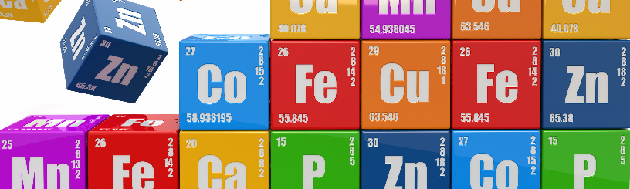
Scheikunde

Slide 2
Onderwerpen
Moleculen, atomen
Periodieksysteem
Zuren en Basen
Bemesting
Voeding

Slide 3
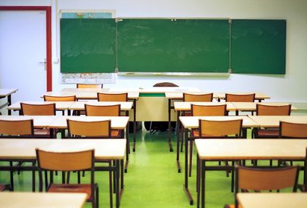

Moleculen
Moleculen zijn de bouwstenen van stoffen.

Slide 4
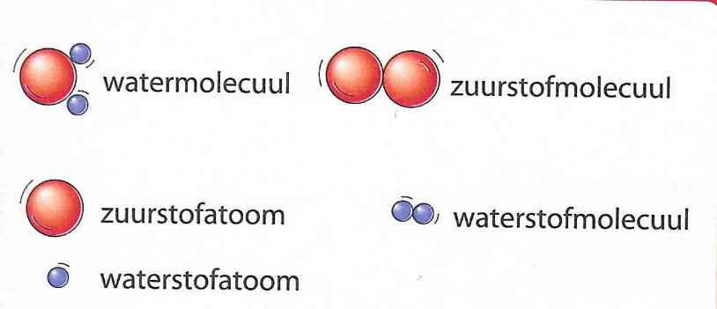
Moleculen en atomen

Slide 5
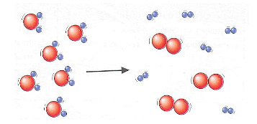
Ontleden

Slide 6
Filmpje moleculen en atomen
https://www.youtube.com/watch?v=RBLLanhErVw

Slide 7
Eigenschappen van moleculen
Moleculen kunnen bewegen
De snelheid van moleculen hangt af van de temperatuur
Moleculen hebben massa en volume
Tussen de moleculen komen ruimten voor

Slide 8
Filmpje temperatuur en moleculen
http://www.schooltv.nl/video/invloed-van-de-temperatuur-op-de-reactiesnelheid-het-effect-van-temperatuurverhoging-op-de-reactie/#q=scheikunde

Slide 9
Stoffen
Vaste stoffen
Vloeibare stoffen
Gassen

Slide 10
Vaste stof
Weinig ruimte
Aantrekkingskracht groot
Bewegingskracht klein

Slide 11
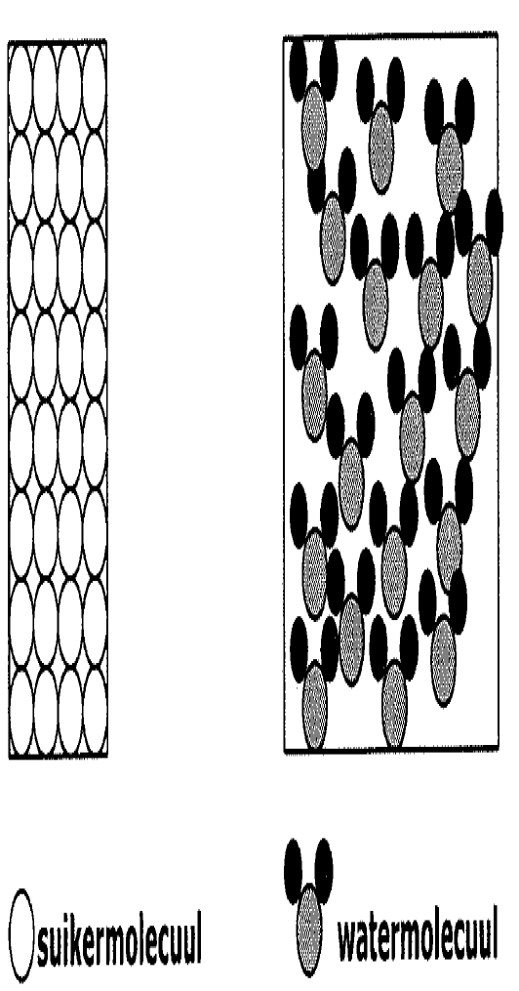

Slide 12
Vloeibare stof
Er is ruimte!
Aantrekkingskracht gemiddeld
Bewegingskracht gemiddeld

Slide 13
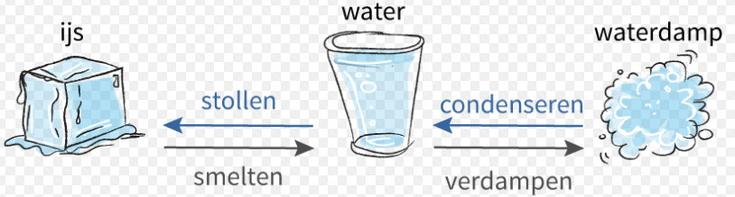

Slide 14
Gas
Heel veel ruimte
Aantrekkingskracht klein
Bewegingskracht groot

Slide 15
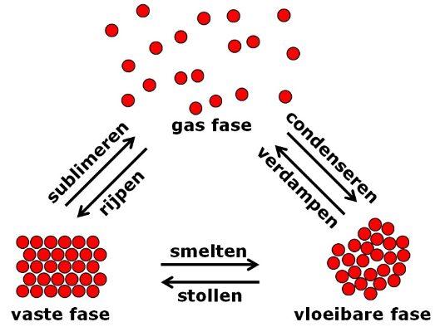

Slide 16
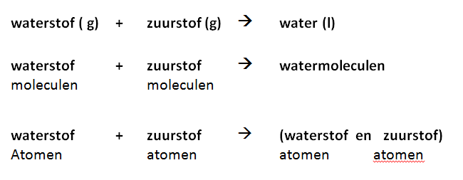
Reactie vergelijking

